Slide 1
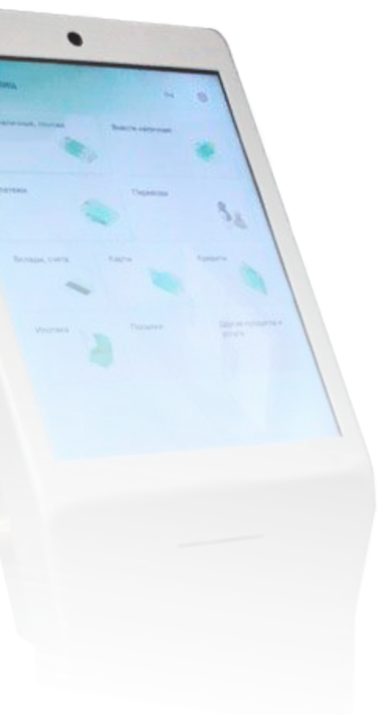
СИСТЕМА УПРАВЛЕНИЯ ОЧЕРЕДЬЮ
8 (499) 705-93-43
tnn@aisber.ru

Slide 2
СИСТЕМА УПРАВЛЕНИЯ ОЧЕРЕДЬЮ
8 (499) 705-93-43
tnn@aisber.ru

Slide 3
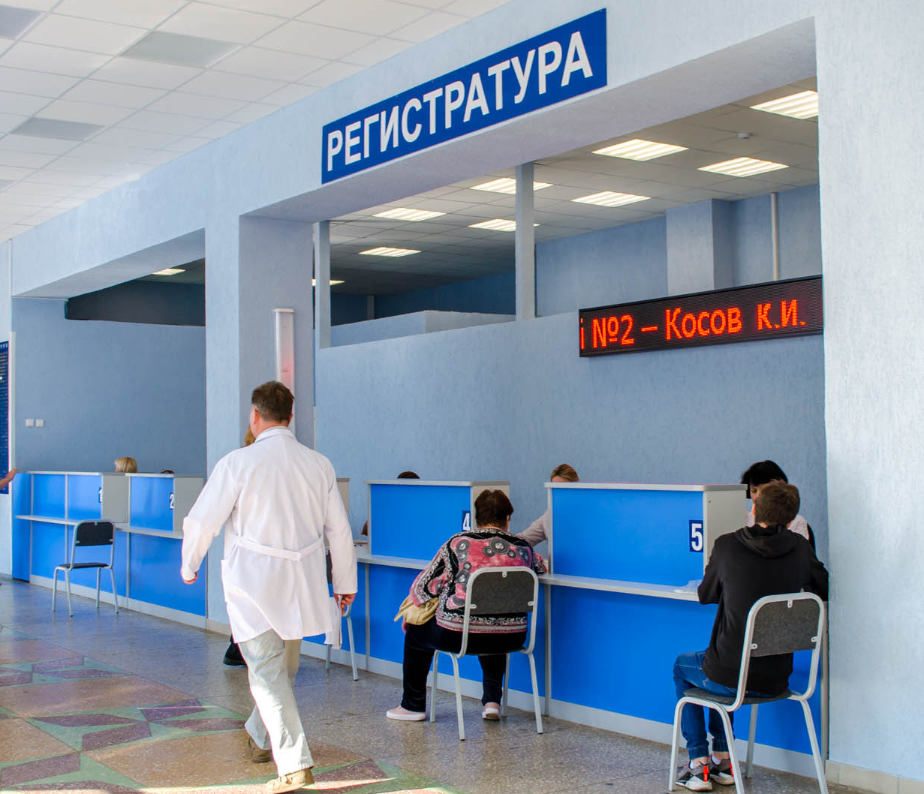
За 6 лет более 10 000 установленных ПО
ПО лучшее на Российском рынке и странах СНГ
Самостоятельный разработчик ПО
СИСТЕМА УПРАВЛЕНИЯ ОЧЕРЕДЬЮ
8 (499) 705-93-43
tnn@aisber.ru

Slide 4
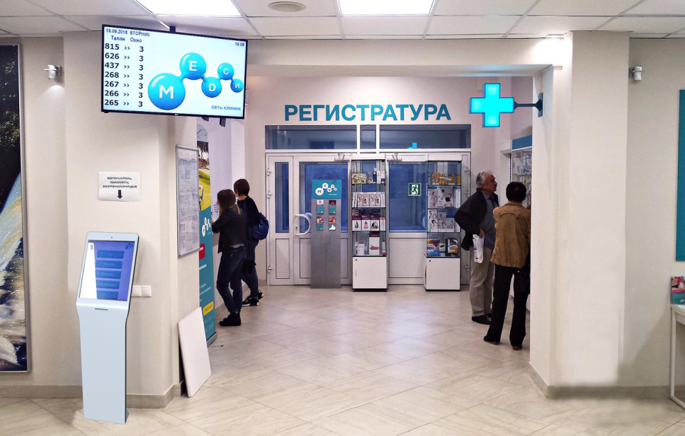
Intel Atom,
core i3/i5
Мощный
управляющий
компьютер
Сенсорный экран
Проекционно-емкостный (ПАВ, ИК)
Профессиональное ПО
Программные продукты от Айсбер
Стальной корпус
Сталь 1,5-2мм, порошковое покрытие
Брендированный корпус
Окрашивание в любой цвет по каталогу RAL
Опциональная комплектация
Принтер чеков и талонов, ИБП
СИСТЕМА УПРАВЛЕНИЯ ОЧЕРЕДЬЮ
8 (499) 705-93-43
tnn@aisber.ru

Slide 5
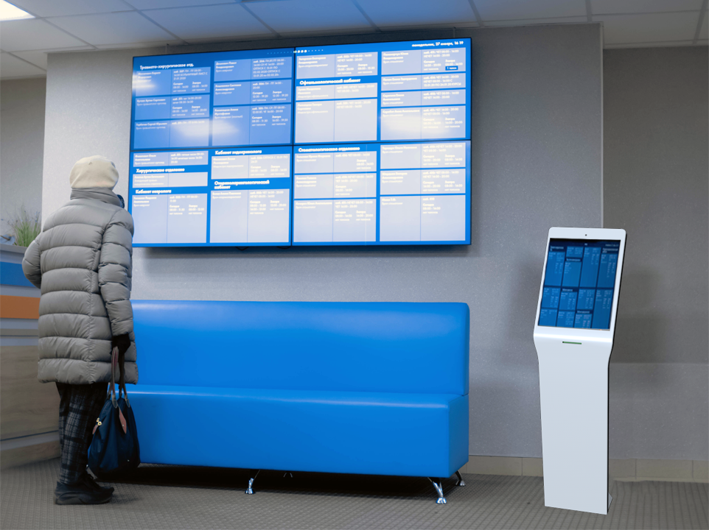
Сокращение время ожидания
ПАЦИЕНТАМ
Обеспечение удобной и понятной навигации
Минимизация прямого общения
Контроль качества работы Специалистов
СИСТЕМА УПРАВЛЕНИЯ ОЧЕРЕДЬЮ
СОТРУДНИКАМ
Оптимизация работы Специалистов
Оценка качества работы Специалистов
8 (499) 705-93-43
tnn@aisber.ru

Slide 6
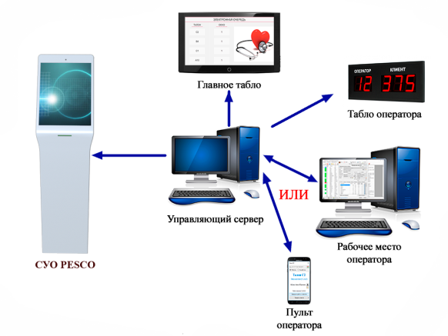
Интеграция с мобильными приложениями на базе Android и IOS
Возможность настройки оплаты услуг онлайн или через терминалы самообслуживания
СИСТЕМА УПРАВЛЕНИЯ ОЧЕРЕДЬЮ
8 (499) 705-93-43
tnn@aisber.ru

Slide 7
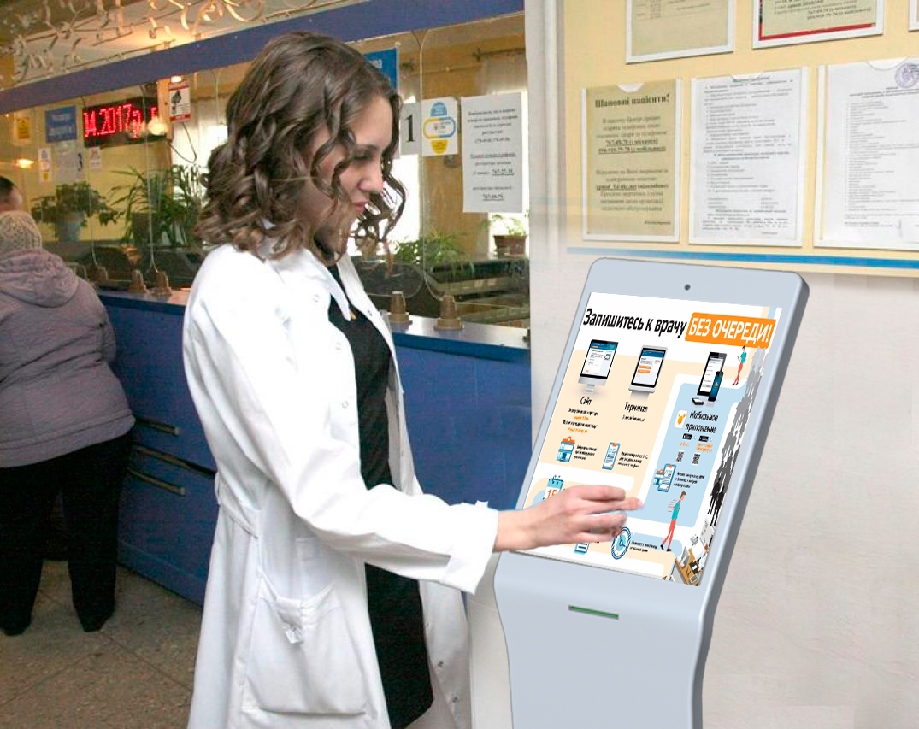
Онлайн
информирование
о текущем режиме
работы, загруженности медицинского
учреждения,
Расписание
работы врачей
Многоуровневая
статистика
для контроля работы специалистов
Интернет
запись на прием через сайт клиники или собственный портал SUO-РOST
СИСТЕМА УПРАВЛЕНИЯ ОЧЕРЕДЬЮ
8 (499) 705-93-43
tnn@aisber.ru

Slide 8
Интеграцию к любой уже существующей у Вас системой
Предоставлять любой Аналитический отчет о ежедневной работе Специалистов
Полностью реализовать брендирование устройства под Вашу организацию
СИСТЕМА УПРАВЛЕНИЯ ОЧЕРЕДЬЮ
8 (499) 705-93-43
tnn@aisber.ru

Slide 9
.
МОНТАЖ
ПУСКО-НАЛАДКА
ОБУЧЕНИЕ
ДОСТАВКА
СИСТЕМА УПРАВЛЕНИЯ ОЧЕРЕДЬЮ
8 (499) 705-93-43
tnn@aisber.ru

Slide 10
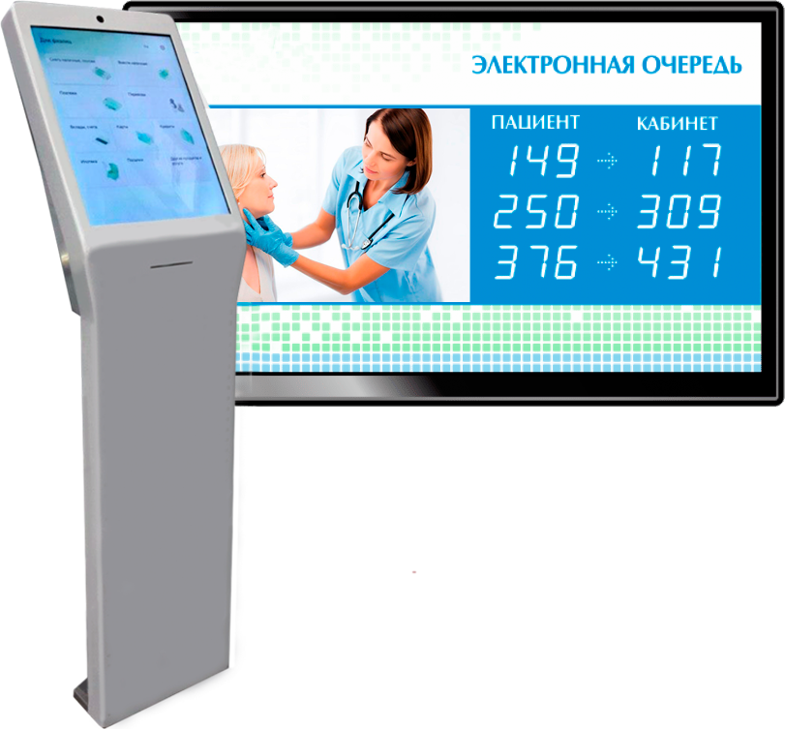
121096, г.Москва, ул. 2-я Филевская, д.8 корп.1
8 (499) 705-93-43
tnn@aisber.ru
СИСТЕМА УПРАВЛЕНИЯ ОЧЕРЕДЬЮ

